Slide 1
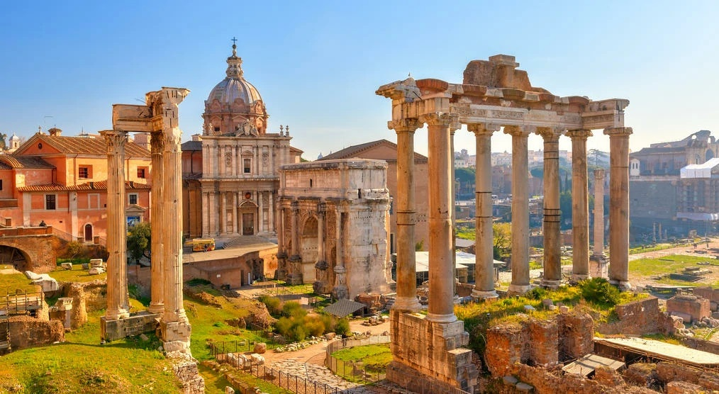

Latein am TMG
Vorstellung der Fachinhalte des Faches Latein

Slide 2
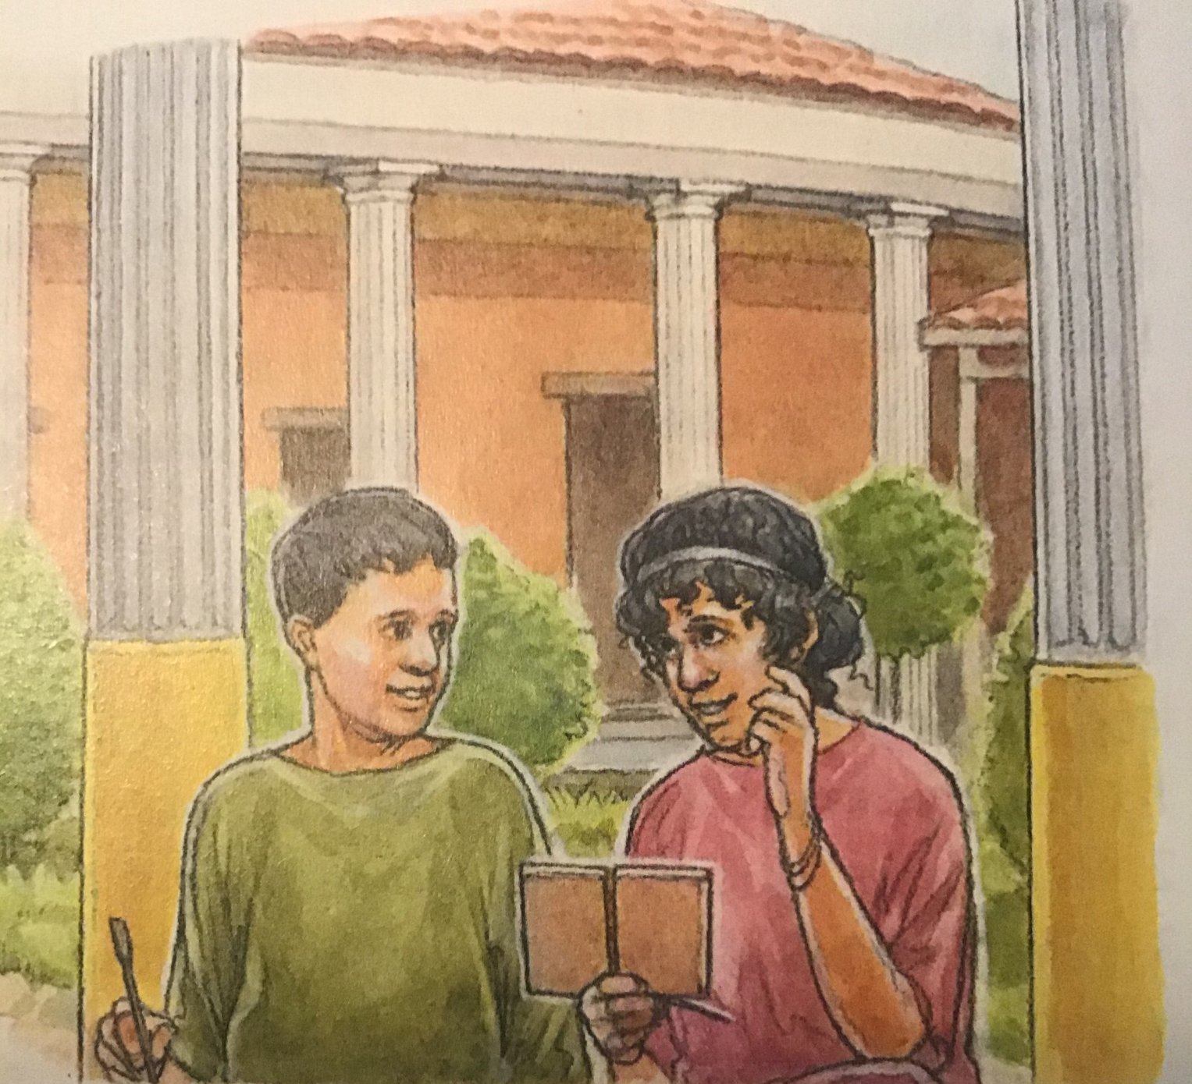
Was ist eigentlich Latein?
Ego Lucium valde amo…
Salvete!
Ego sum Lucius.
Amica mea est Valeria.

Slide 3
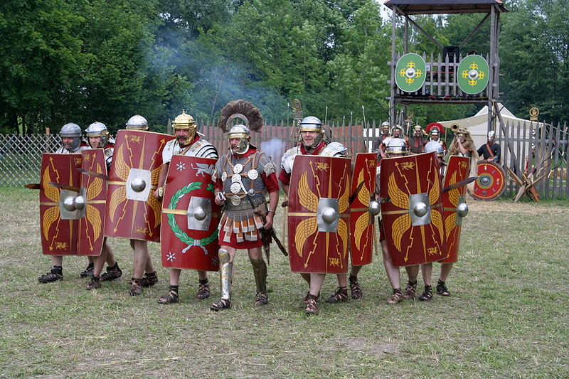
Was ist eigentlich Latein?
Latein war in der Antike (ca. 800 v.Chr. bis 600 n.Chr.) die Verkehrssprache im Römischen Reich
Durch die Ausbreitung des Römischen Reichs wurde Latein fast in ganz Europa (und in Teilen von Asien und Afrika) gesprochen

Slide 4
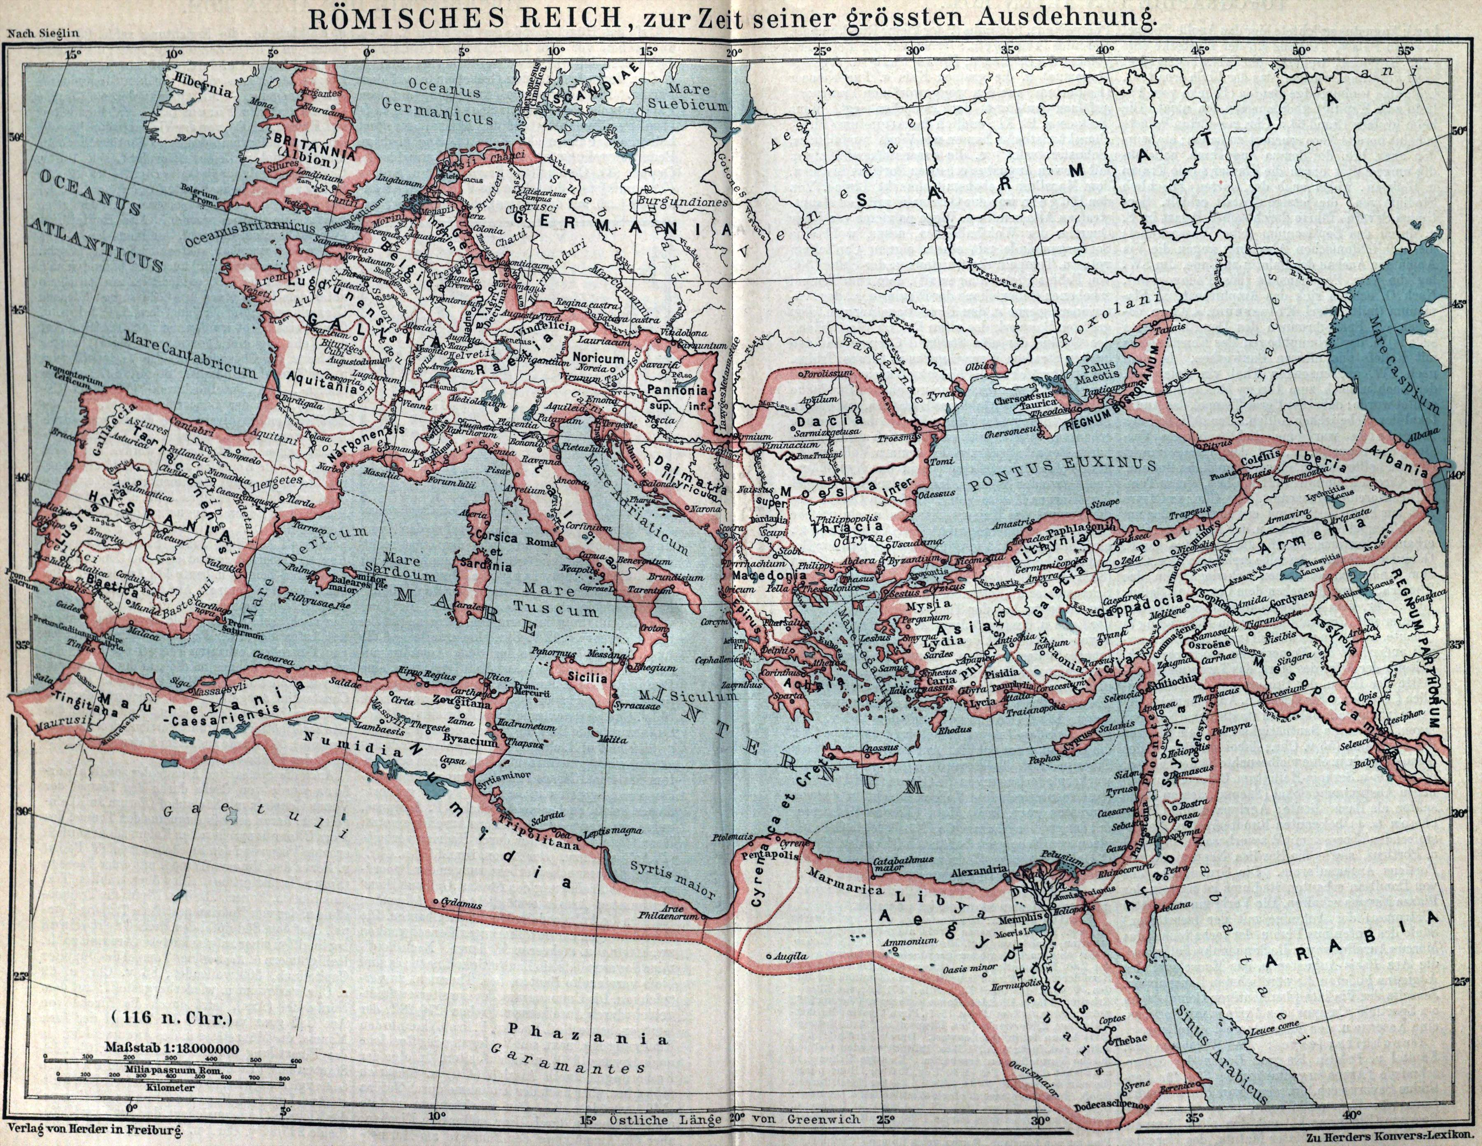

Slide 5

Antik = Tot?
Nein, denn obwohl Latein heute nur noch im Vatikan gesprochen wird, hat es auch heute noch eine große Bedeutung:
  Latein ist die Wurzel der sogenannten romanischen Sprachen: unter anderem Spanisch, Italienisch und Französisch
  Latein hat viele europäische Sprachen beeinflusst: unter anderem Englisch und Deutsch
  amicus (Latein) = Freund => amigo (Spanisch) => amico (Italienisch) => ami (Französisch)
  mater (Latein) = Mutter => mother (Englisch) => madre (Spanisch und Italienisch) => mère (Französisch)

Slide 6
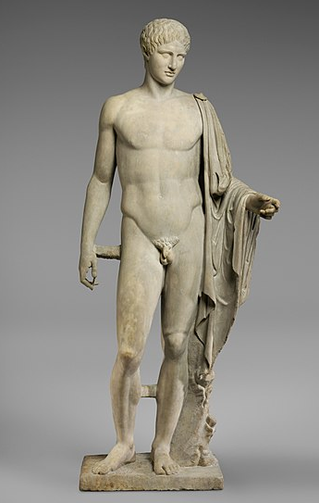
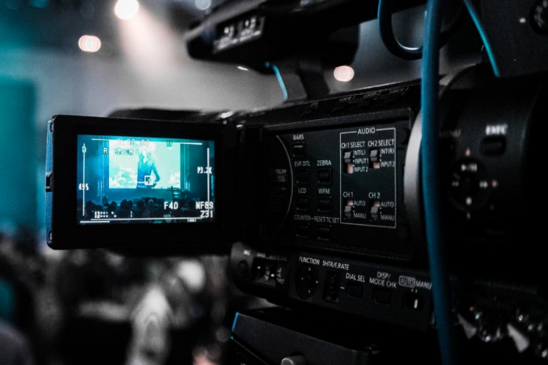

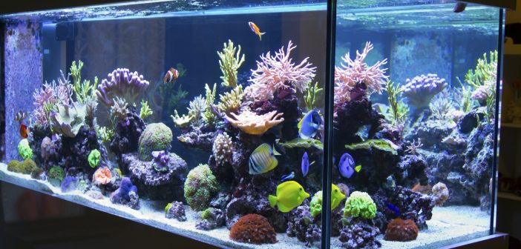
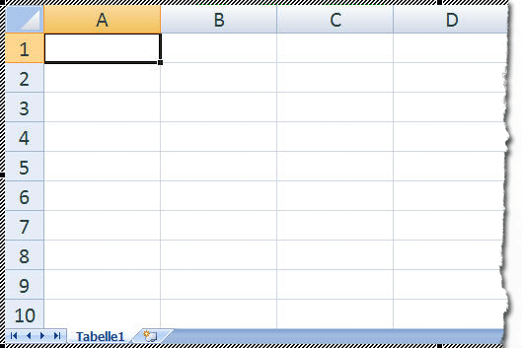

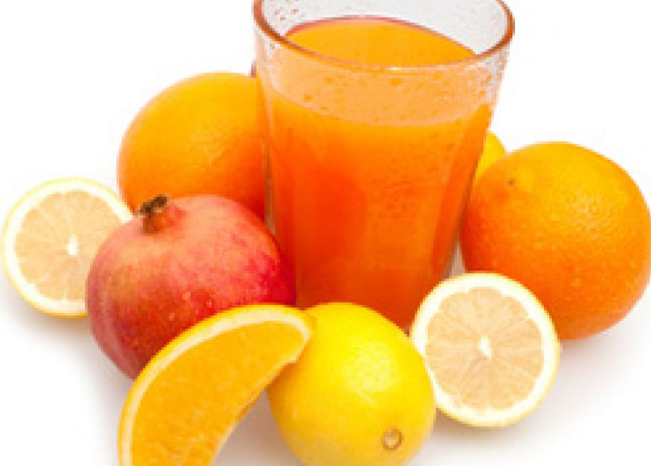
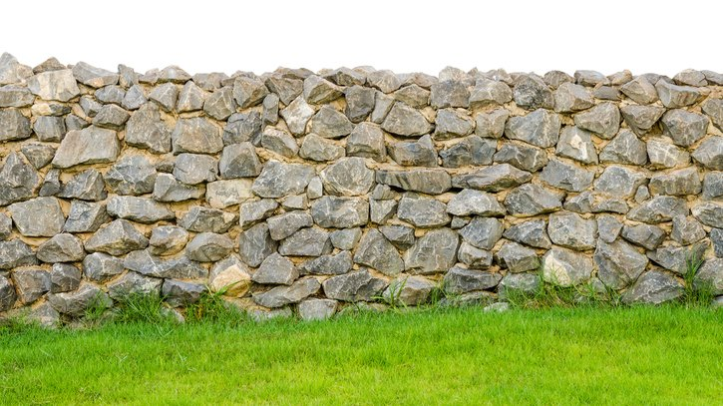
Video – lateinisch videre=sehen
Ein Portal – lateinisch porta=Tür
Statue – lateinisch statua
Aquarium – lateinisch aqua=Wasser
Tabelle – lateinisch tabula
Mauer – lateinisch murus
Multivitaminsaft – lateinisch multi=viele, vita=Leben
Der Imperator :-D
lateinisch imperator=Herrscher

Slide 7
Was machen wir im Lateinunterricht?
Erwerb der Sprache Latein (und des Latinums am Ende der 12.Klasse) durch das Lesen und Übersetzen lateinischer Texte:
  wir unterhalten uns auf Deutsch
  dadurch lernt man nicht nur etwas über Latein, sondern verbessert auch seine Ausdrucksfähigkeit im Deutschen
  Trotzdem: Spracherwerb bedeutet immer auch Grammatik und Vokabeln
Beschäftigung mit der Kultur und Lebenswelt der Römer und ihrem Einfluss auf unsere Kultur und Lebenswelt:
  die lateinischen Texte lassen euch in die antike Lebenswelt eintauchen, dazu gehören auch z.B. Mythen und Sagen (Troja, Odysseus und und und)
  wir schauen uns auch an, welche Überbleibsel es von den Römern auch in unserer modernen Lebenswelt gibt
  Diese Auseinandersetzung geschieht z.B. auch über kreative Erzeugnisse (Plakate, Collagen, …) oder das Verfassen von (deutschen) Dialogen oder Rollenspielen (letzteres allerdings weniger als das in Französisch gemacht wird)

Slide 8
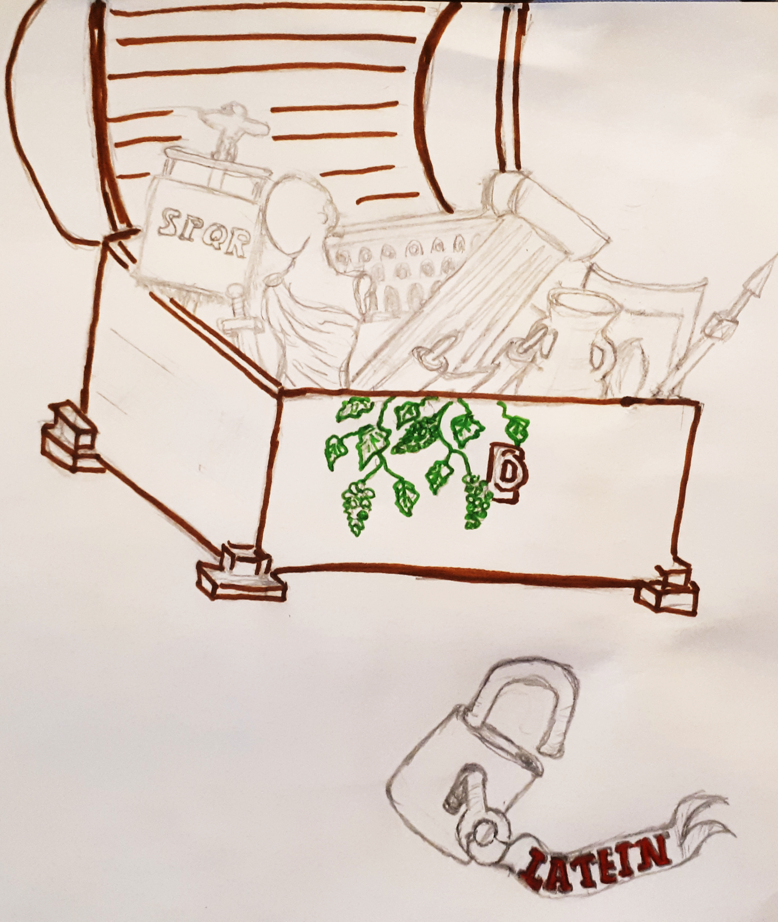
„Lateinische Philologie (die Wissenschaft der lateinischen Sprache) ist der einzige Schlüssel zu einer Truhe mit tausenden von Texten, die in etwa zweitausenddreihundert Jahren weltweit verfasst wurden, quer durch Kulturen, Traditionen, Gesellschaften und Themen hindurch. Ist niemand da, die/der sie erklären kann - und zwar für die jeweiligen Zeitgenossen immer neu - , sind sie weg. Kein Schlüssel, kein Schatz.”
(Prof. Dr. Alexander H. Arweiler – Professor für lateinische Philologie an der Uni Münster)

